Slide 1
本资料分享自高中数学同步资源大全QQ群483122854 专注收集同步资源期待你的加入与分享
联系QQ309000116加入百度网盘群2500G一线老师必备资料一键转存，自动更新，一劳永逸
第7章 §7.4 二项式定理
第1课时 二项式定理

Slide 2
学习目标
1.理解二项式定理的相关概念.
2.掌握二项式定理的特征及其展开式的通项公式.
3.会用二项式定理解决与二项展开式有关的简单问题.

Slide 3
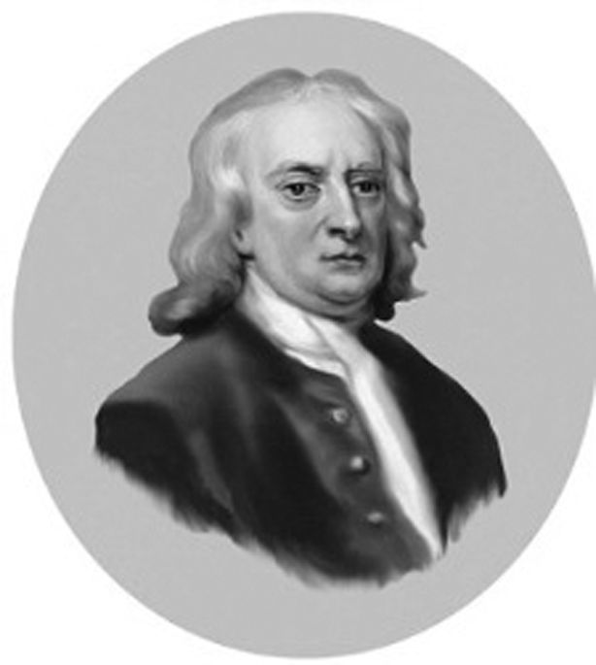
导语
艾萨克·牛顿Isaac Newton(1643－1727)英国科学家.他被誉为人类历史上最伟大的科学家之一.他不仅是一位物理学家、天文学家，还是一位伟大的数学家.1664年冬，由于瘟疫流行而迫使牛顿从剑桥回到乡下，研读沃利斯博士的《无穷算术》，牛顿开始了对二项式定理的研究，并最终建立二项式定理，牛顿是如何思考的呢？

Slide 4
内容索引
一、二项式定理
二、二项展开式通项的应用
随堂演练
课时对点练

Slide 5
一、二项式定理

Slide 6
问题1 在初中，我们用多项式乘法法则得到了(a＋b)²的展开式：(a＋b)²＝(a＋b)(a＋b)＝a×a＋a×b＋b×a＋b×b＝a²＋2ab＋b².如何利用分步计数原理解释展开式中的项是如何产生的？

Slide 7
提示 展开式中的每一项都是从两个括号中各取1个字母的乘积.

Slide 8
问题2 你能根据问题1的分析，写出(a＋b)³的展开式吗？

Slide 9
知识梳理
二项式定理
(a＋b)^{n}＝ (n∈N*).
(1)这个公式叫作二项式定理.
(2)二项展开式：等号右边的多项式叫作(a＋b)^{n}的二项展开式，它一共有 项.
n＋1
(4)二项式通项：(a＋b)^{n}展开式的第 项称为二项式通项，记作T_{r＋1}＝ .
r＋1

Slide 10
注意点：
(1)每一项中a与b的指数和为n.
(2)各项中a的指数从n起依次减小1，到0为止，各项中b的指数从0起依次增加1，到n为止.
(3)a与b的位置不能交换.

Slide 12
反思感悟 求形式简单的二项展开式时可直接由二项式定理展开，展开时注意二项展开式的特点：前一个字母是降幂，后一个字母是升幂.形如(a－b)^{n}的展开式中会出现正负间隔的情况.对较繁杂的式子，先化简再用二项式定理展开.

Slide 15
二、二项展开式通项的应用

Slide 17
(2)第4项的系数.

Slide 20
∴n＝8或n＝1(舍).

Slide 21
(2)求含x项的系数.

Slide 22
解 通项公式为
T_{r＋1}＝
∵第6项为常数项，

Slide 23
(2)求含x²的项的系数；

Slide 24
(3)求展开式中所有的有理项.
∵r∈N，∴t应为偶数.
令t＝2,0，－2，即r＝2,5,8.
∴第3项，第6项与第9项为有理项，它们分别为405x²，－61 236，
295 245x^{－2}.

Slide 25
反思感悟 (1)求二项展开式的特定项的常见题型
(2)求二项展开式的特定项的常用方法
①对于常数项，隐含条件是字母的指数为0(即0次项)；
②对于有理项，一般是先写出通项公式，其所有的字母的指数恰好都是整数的项.解这类问题必须合并通项公式中同一字母的指数，根据具体要求，令其属于整数，再根据数的整除性来求解；
③对于二项展开式中的整式项，其通项公式中同一字母的指数应是非负整数，求解方式与求有理项一致.

Slide 26
跟踪训练3 (1)若(x＋a)¹⁰的展开式中，x⁷的系数为15，则常数a＝___.(用数字填写答案)

Slide 28
即n²－3n－4＝0，
又n∈N*，解得n＝4.

Slide 29
根据题意可知4－r＝2，解得r＝2.

Slide 30
课堂小结
1.知识清单：
(1)二项展开式的形成过程.
(2)二项式定理的正用与逆用.
(3)二项展开式的通项的应用.
2.方法归纳：转化化归.

Slide 31
随堂演练

Slide 32
1.(x＋2)^{n}的展开式共有11项，则n等于
A.9 B.10 C.11 D.8
√
解析 因为(x＋2)^{n}的展开式共有n＋1项，而(x＋2)^{n}的展开式共有11项，所以n＝10，故选B.
1
2
3
4

Slide 33
A.60 B.－60 C.250 D.－250
√
1
2
3
4

Slide 34
3
84
1
2
3
4

Slide 35
4.化简：(x－1)⁵＋5(x－1)⁴＋10(x－1)³＋10(x－1)²＋5(x－1)＋1＝______.
x⁵
解析 原式＝[(x－1)＋1]⁵＝x⁵.
1
2
3
4

Slide 36
课时对点练

Slide 37
基础巩固
A.1 B.－1 C.(－1)^{n} D.3^{n}
√
解析 逆用二项式定理，将1看成公式中的a，－2看成公式中的b，可得原式＝(1－2)^{n}＝(－1)^{n}.
1
2
3
4
5
6
7
8
9
10
11
12
13
14
15
16

Slide 38
A.m＝－840 B.m＝840
C.n＝210 D.n＝－210
√
√
1
2
3
4
5
6
7
8
9
10
11
12
13
14
15
16

Slide 39
A.33 B.29 C.23 D.19
√
1
2
3
4
5
6
7
8
9
10
11
12
13
14
15
16

Slide 40
4.(1＋3x)^{n}(n∈N*)的展开式中，若第三项的二项式系数为6，则第四项的系数为
A.4 B.27 C.36 D.108
√
1
2
3
4
5
6
7
8
9
10
11
12
13
14
15
16

Slide 41
5.已知(1＋ax)⁶＝1＋12x＋bx²＋…＋a⁶x⁶，则实数b的值为
A.60 B.40 C.20 D.15
√
1
2
3
4
5
6
7
8
9
10
11
12
13
14
15
16

Slide 42
6.(多选)在(ax＋1)⁷的展开式中，若x³的系数是x²的系数和x⁵的系数的等比中项，则下列说法正确的是
√
√
√
C.展开式中含x³的二项式系数为35
D.展开式中含x⁵的系数为21
1
2
3
4
5
6
7
8
9
10
11
12
13
14
15
16

Slide 43
1
2
3
4
5
6
7
8
9
10
11
12
13
14
15
16

Slide 44
7.若二项式(1＋2x)^{n}展开式中x³的系数等于x²的系数的4倍，则n＝_____.
8
1
2
3
4
5
6
7
8
9
10
11
12
13
14
15
16

Slide 45
160
解析 由题意得n＝6，
1
2
3
4
5
6
7
8
9
10
11
12
13
14
15
16

Slide 46
1
2
3
4
5
6
7
8
9
10
11
12
13
14
15
16

Slide 47
(2)含x²的项.
令3－r＝2，得r＝1.
所以含x²的项为第2项，且T₂＝－192x².
1
2
3
4
5
6
7
8
9
10
11
12
13
14
15
16

Slide 48
1
2
3
4
5
6
7
8
9
10
11
12
13
14
15
16

Slide 49
化简得90＋(n－9)(n－8)＝20(n－8)，
即n²－37n＋322＝0，
解得n＝14或n＝23，
因为n<15，所以n＝14.
1
2
3
4
5
6
7
8
9
10
11
12
13
14
15
16

Slide 50
(2)写出它的展开式中的所有有理项.
解 展开式的通项T_{r＋1}＝
展开式中的有理项当且仅当r是6的倍数，
又0≤r≤14，r∈N，
所以展开式中的有理项共3项，分别是
1
2
3
4
5
6
7
8
9
10
11
12
13
14
15
16

Slide 51
综合运用
11.对任意实数x，有x³＝a₀＋a₁(x－2)＋a₂(x－2)²＋a₃(x－2)³，则a₂的值为
A.3 B.6 C.9 D.21
√
1
2
3
4
5
6
7
8
9
10
11
12
13
14
15
16

Slide 52
√
∴正整数n的最小值为5.
1
2
3
4
5
6
7
8
9
10
11
12
13
14
15
16

Slide 53
√
A.存在n∈N*，展开式中有常数项
B.对任意n∈N*，展开式中没有常数项
C.对任意n∈N*，展开式中没有x的一次项
D.存在n∈N*，展开式中有一次项
√
1
2
3
4
5
6
7
8
9
10
11
12
13
14
15
16

Slide 54
(1)n的值为_____；
10
解得n＝10.
1
2
3
4
5
6
7
8
9
10
11
12
13
14
15
16

Slide 55
(2)含x的整数次幂的项有____个.
6
1
2
3
4
5
6
7
8
9
10
11
12
13
14
15
16

Slide 56
拓广探究
15.(a＋b＋c)^{n}(n∈N*)的展开式中的项数为______________.
1
2
3
4
5
6
7
8
9
10
11
12
13
14
15
16

Slide 57
＝a₁(1－q)³.
1
2
3
4
5
6
7
8
9
10
11
12
13
14
15
16

Slide 58
(2)由(1)的结果归纳概括出关于正整数n的一个结论，并加以证明.
解 归纳概括的结论为：
若数列{a_{n}}是首项为a₁，公比为q的等比数列，则
＝a₁(1－q)^{n}，n为正整数.
＝a₁(1－q)^{n}.
1
2
3
4
5
6
7
8
9
10
11
12
13
14
15
16

Slide 59
本课结束
更多精彩内容请登录：www.xinjiaoyu.com

